Slide 1

Metrobus Analytics
Ricardo fernández chamorro

Slide 2

¿POR DONDE ESCAPA EL DINERO DE METROBUS?
Humano vs mÁquina

Slide 3

DATOS
Datasets: modelo en estrella cruzando tres ejes operativo: histórico de viajes, partes de mantenimiento e incidencias en ruta.
Alcance: 12 meses de operativa ininterrumpida.
Calidad : los datos crudos han sido depurados y estructurados mediante scripts de python.
Ingesta: datos inyectados a una bbdd de postgre y posteriormente tratados con tableau

Slide 4
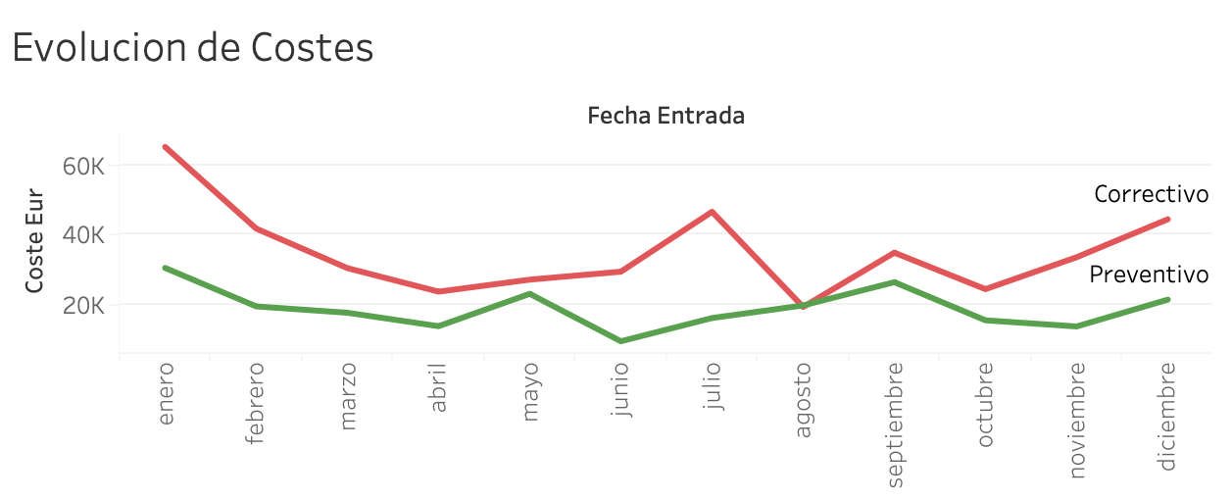
EL GASTO CORRECTIVO SUPERA AL PREVENTIVO
La inversión económica en el gasto sobre la reparación de vehículos supera claramente a la inversión en prevención de averías

Slide 5
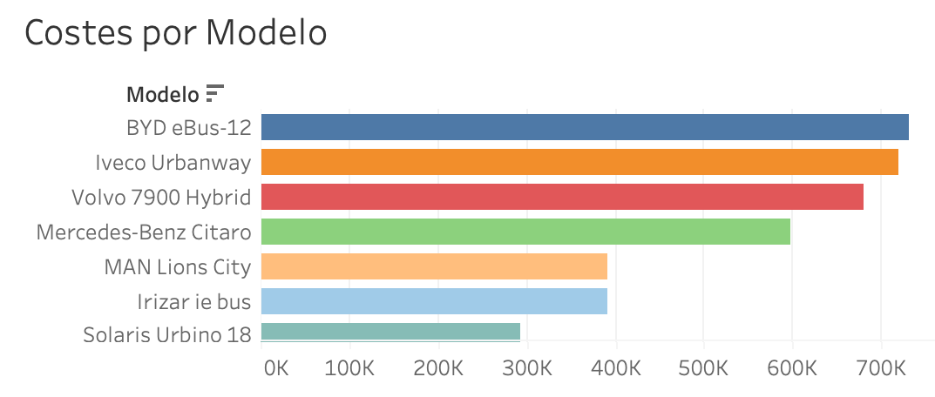
EL PROBLEMA NO ES GENERALIZADO
Existen modelos concretos de autobuses que concentran los costes en reparaciones

Slide 6
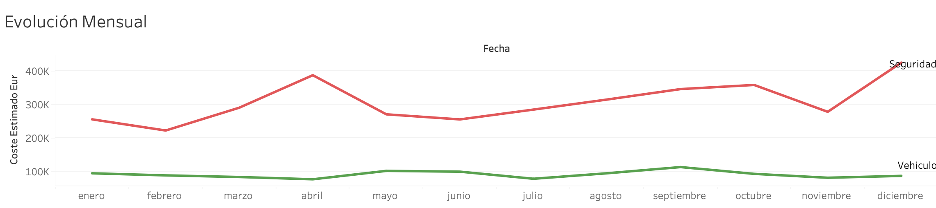
EL MÁXIMO GASTO ES LA SEGURIDAD
El altísimo coste de las reparaciones correctivas se debe a que la flota está sufriendo una altísima tasa de siniestralidad y eventos de seguridad externos, que obliga a inyectar miles de euros en reparaciones de urgencia

Slide 7

RECOMENDACIONES
Recomendación 1: Auditoría y renegociación de pólizas de flota a causa del gasto en seguridad
Recomendación 2: Cuarentena de Fabricantes.
Recomendación 3: Prevención Activa vs. Reactiva

Slide 8

LIMITACIONES Y PROXIMOS PASOS
Limitaciones:
Falta de granularidad en los siniestros
Falta de datos detallados en averías y seguridad
PROXIMOS PASOS:
Análisis espacial de puntos negros
Sistema de Alertas Tempranas

